Slide 1
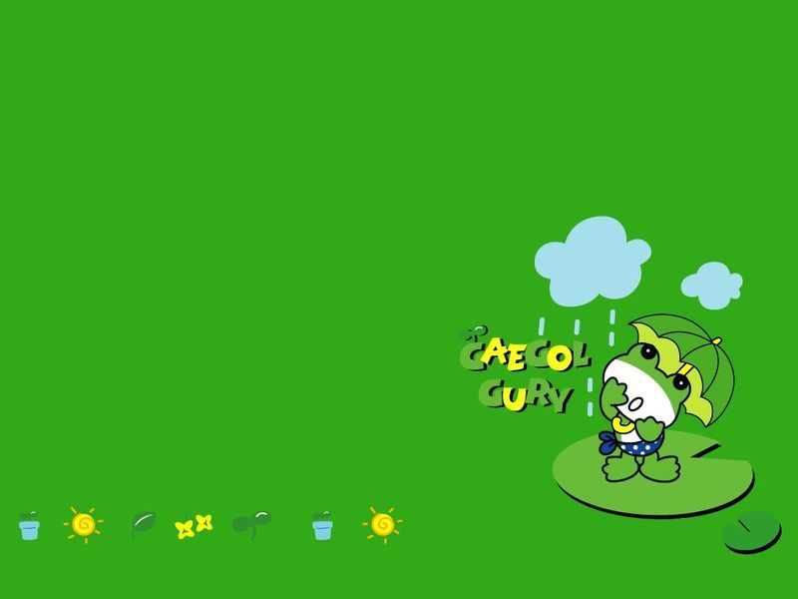
蚂蚁和蝈蝈

Slide 2

liángshi hàn chéngliáng
粮食 满头大汗 乘 凉
自由自在 呼呼地
冬天 躺 装 满 洞里
刮起来 又冷又饿
yóu hū
dōng tǎng zhuāng dòng
guā lěng è

Slide 3
粮食 满头大汗 乘 凉
自由自在 呼呼地
冬天 躺 装 满 洞里
刮起来 又冷又饿

Slide 4

蚂蚁 躺在装满粮食的洞里 过冬了。

Slide 5
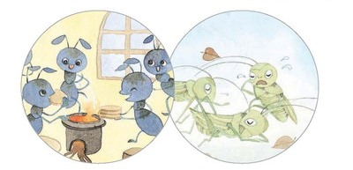
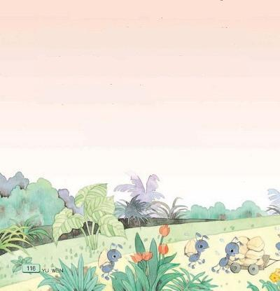
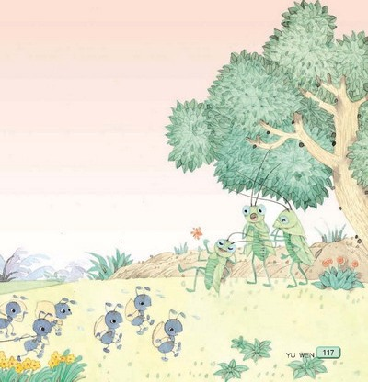

Slide 6

夏天真热。一群蚂蚁在搬粮食。他们有的背，有的拉，个个满头大汗。
个个满头
大汗

Slide 7
几只蝈蝈看到了，都笑蚂蚁是傻瓜。他们躲到大树下乘凉，有的唱歌，有的睡觉，个个自由自在。
都笑
个个
自由自在

Slide 8

冬天到了，西北风呼呼地刮起来。蚂蚁躺在装满粮食的洞里过冬了。蝈蝈又冷又饿，再也神气不起来了。

Slide 9
huàn
有备无患
防患未然
wèi rán

Slide 10

课外活动时，同学们在操场上玩，他们有的( )，有的（ ）。
放学后，值日生在教室里打扫卫生，他们有的（ ),有的（ ）。

